Slide 1
pub/sub 기능
채팅, 메세지 발행 및 구독 기능 개발에 특화된 Redis 지원 기능

Slide 2
Redis의 Pub/Sub이 필요한 이유-1
※ 실시간 채팅방 서비스
웹 서버
Hello
사용자1 주소 저장
사용자2 주소 저장
※ 가정1: 웹 서버는 사용자들의 IP,Max주소를 가지고 있다.
※ 가정2: 웹 서버는 단 한대이다.
→ 가정1,가정2의 경우 채팅서비스에서의 문제가 없다.
웹 서버1
웹 서버2
1
Hello
Hello
?
2
LB
3
실제 운용서비스는 장애 상황에 대비해 LB를 통해 요청을 분산시킨다.
※ 가정3: 웹서버 1은 사용자1의 맥 또는 IP주소를 알지만 사용자2의 맥 또는 IP주소를 모른다.
※ 가정4: 웹서버 2또한 사용자2의 맥 또는 IP주소를 알지만 사용자1의 맥 또는 IP주소를 모른다.
→ 사용자 1이 LB를 통해 웹서버1로 메세지를 보냈다. 웹 서버1은 사용자2에게 메세지를 보내야하나 사용자2의 주소 정보를 모르기때문에 LB에 최종 메세지 수신자 정보를 전달할 수 가 없다.
1
2

Slide 3
Redis의 Pub/Sub이 필요한 이유-2
Redis
빨간선 : 각 웹서버는 Redis를 구독중이다.
파란선 : 사용자1이 사용자2로 메세지를 전달하는데,
웹서버1 에 사용자2가 존재할 경우.( 요청 – 응답)
주황선 : 사용자1이 사용자3에게 메세지를 전달할 때,
웹서버1에 사용자3가 없다.
→ Redis로 메세지 발행
Redis는 웹 서버들에게 사용자3의 mac 또는 ip
주소가 존재하는지 확인한다.
주소가 존재하는 웹서버에서 메세지를 대상자에게
전달한다.
메세지 발행
사용자1,2 주소 저장
사용자3 주소 저장
사용자4 주소 저장
웹 서버1
웹 서버2
웹 서버3
LB
2
1
3
4

Slide 4
Redis의 Pub/Sub이 필요한 이유-3
※ 채팅 프로그램 구현시 해당 시나리오가 불가능한 이유.
→ DB에서 사용자 주소를 가지고있으면 모든 웹서버가 사용자한테 메세지를 날리는게 가능하지않아? 라고 생각할 수있다. 하지만 채팅 프로그램은 실시간이라는것을 기억해야한다.
메세지 저장 및 전달할 상대의 정보를 DB에서 조회하고
메세지를 보내고, 수 많은 사람들이 실시간으로 DB에 요청을 보낸다 가정하자. 성능이 나올수 있을까?
바로 불가능하다는 결론이 떠오를것이다.
그런이유에서 3Page의 구조로 Redis를 활용한 채팅 및 구독 서비스를 구현해야한다.
사용자1,2,3,4 주소 저장
DB
DB에서 사용자 정보
사용자3 주소 저장
사용자4 주소 저장
웹 서버1
웹 서버2
웹 서버3
LB
2
1
3
4

Slide 5
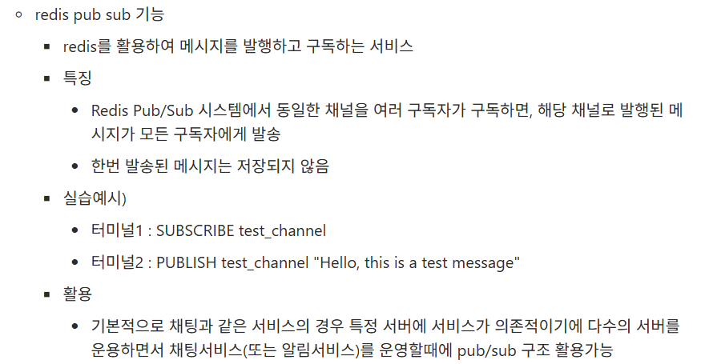
pub/sub 정리

Slide 6
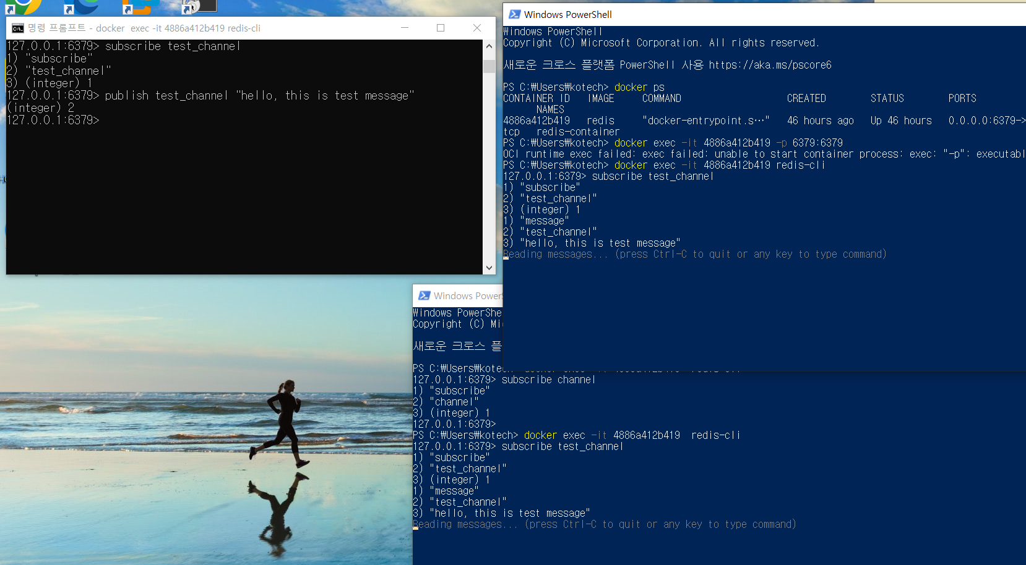
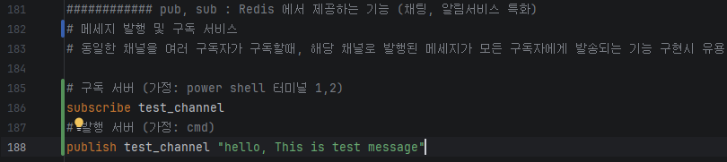
pub/sub 실습
cmd 창이 발행 서버
power shell창이 구독 서버라고 가정하여 실습
구독(subscribe) 서버는 발행서버의 Key를 미리 등록해놓는다.
발행 서버는 Key에 전달할 메세지를 발행(publish)한다.
※ subscribe서버1이 꺼져있는데, 발행 서버에서 메세지를 전달했다 → 메세지는 저장되지 않음으로 subscrib서버1은 해당 메세지를 알 수 없다.
publish 서버 (메세지 발행)
subscribe1 서버
subscribe2 서버

